Slide 1

2026维持结构机会
主讲老师
陈灼基
课程日期
2026
执业编号
投顾从业：A1120620030004
基金从业编号：P1069558100002
中国·广州

Slide 2
当前的操作思路
1、控盘双突破（智能辅助线、20日、10日、5日均线），走向上的趋势
2、主题猎手战法：结合热点、L2资金等指标

Slide 3
精辟投资格言
当你理解人心，你才理解市场。
你会发现：
大家很兴奋的时候，就是短线顶部附近
大家很绝望的时候，就离短期底部不远
大家都在喊风险的时候，其实风险不大
大家都在喊机会的时候，其实机会较少
行情从来不是 K 线里的秘密，
而是大众情绪的“平均值”。

Slide 4

投资报告查看方法

Slide 5
精辟投资格言
当你理解人心，你才理解市场。
你会发现：
大家很兴奋的时候，就是短线顶部附近
大家很绝望的时候，就离短期底部不远
大家都在喊风险的时候，其实风险不大
大家都在喊机会的时候，其实机会较少
行情从来不是 K 线里的秘密，
而是大众情绪的“平均值”。

Slide 6

精辟投资格言

Slide 7
今日热门消息解读
1、军工：
据央视新闻13日报道，第十六届中国国际航空航天博览会将于2026年12月7日至13日在广东珠海举办。本届航展展览规模再创新高、国际合作广度持续拓展、展演维度加快延伸，中国空军、海军多型新型装备将同台亮相，新质战斗力建设成果成体系呈现。
2、PCB：
10月12日晚间超声电子发布三季报预告，预计前三季度净利3.40亿-3.60亿元、同比增长90.78%-102%，其中Q3单季净利2.27亿-2.47亿元、环比大增181%-206%，公司明确覆铜板行业维持高景气、订单充足、产品售价上行；叠加此前建滔积层板年内第七轮涨价函（FR-4上调10%、PP最高上调20%），行业量价齐升逻辑持续强化。

Slide 8
今日热门消息解读
3、冰雪经济：
据媒体报道，第二十八届哈尔滨冰雪大世界园区占地面积将扩至125万平方米，创历届规模新高。与此同时，2026国际冬季运动博览会将于10月15日至17日在北京石景山启幕，恰逢冬博会十年节点，展会将集结全球冰雪品牌、行业专家与投资机构，围绕场馆低碳改造、雪场全季运营、冰雪智造技术落地等议题展开对接。

Slide 9
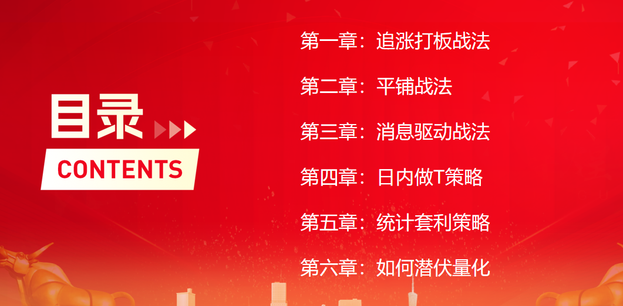
量化六大战法

Slide 10


购买链接与具体提纲
购买网址链接：研究院——经传好课
https://toujiao.n8n8.cn/jz-course/course-detail/376.html

Slide 11

量化届丰碑

Slide 12
操作策略
仓位：五成——七成
策略：两个中线个股，两个短线个股
或者，三个中线、吃波段收益，一个短线
剩余资金灵活做T
持续拉升连板股、极致抱团趋势股、低吸高活跃强势股、
潜伏利好消息政策个股、耐心持有优质个股、平铺首板个股

Slide 13
风口狙击——为投资保驾护航
1、周一最强风口：选择当日涨停板个股最多的板块，当日最强的风口
2、周二主题风口：选择当日主题猎手最强的主题，挖掘最强的两个股票
3、周三资金风口：选择当日行业板块，主力净买额第一名或第二名的板块
4、周四逻辑风口：结合当日或近几日逻辑逐渐发酵的风口，博弈周末发酵
四个不同维度的逻辑，每天筛选出强风口、强个股，为投资保驾护航，助力账户长虹
用户收益案例：以上为特定客户、特定时间区间的历史业绩，个别情况不代表普遍现象，个股历史涨幅不预示其未来表现，过往收益亦不代表未来收益承诺。市场有风险，投资需谨慎！
个股案例涨幅回访：以上为特定条件、特定时间区间下的部分案例展示，不代表普遍现象，个股历史涨幅不预示其未来表现，过往收益亦不代表未来收益承诺。市场有风险，投资需谨慎！

Slide 14
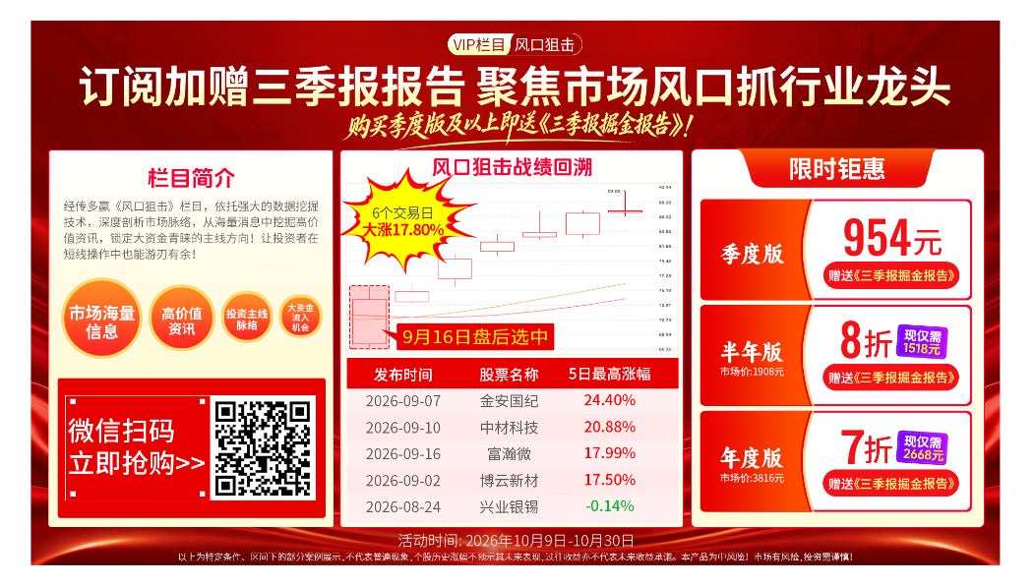
风口狙击——为投资保驾护航

Slide 15
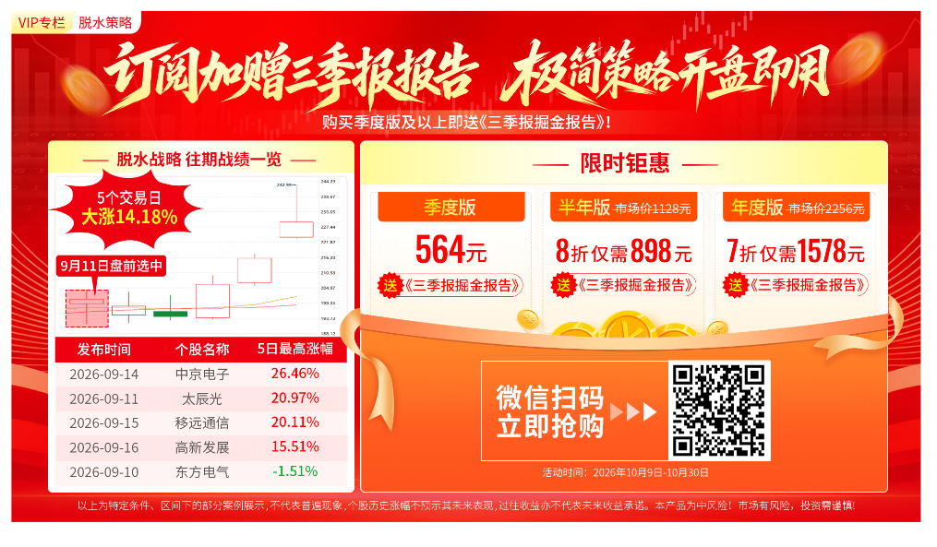
脱水策略

Slide 16


Slide 17


